Slide 1
Auswertung der Bürgerbefragung Öschingen
November 2020

Slide 2
Lebenswertes Öschingen e.V
Themen kommen aus dem Fragebogen und werden mit dem Ortschaftsrat abgestimmt
Zeitkonto oder Auszahlung der Aufwandspauschale in Kooperation mit der Nachbarschaftshilfe Mössingen
Nachbarschaftshilfe
„mit Herz und Hand“
Nachbarschaftshilfe
„mit Herz und Hand“
Bürgertische und Aktivitäten = Konzept erstellen
Fahrten und Boten-gänge
Skaterpark und Jugend
Hilfe im Garten, Winter-dienst
Hilfe im Haushalt
Hilfe im Garten, Winter-dienst
Hilfe im Haushalt
altersgerechtes Wohnen
Begegnung
Bestehendes Bewahren und Zusammen-führen
Kinder-betreuung
Schrift-verkehr
generationsüber-greifende Angebote
Friedhofs-dienst
Besuch und Begegnung

Slide 3
Auswertung unserer Bürgerbefragung 2020
Sehr hohe Beteiligung und großes Interesse bei den Öschinger Bürger*innen
Rücklauf: 503 Fragebögen !
Ausgeglichenes Verhältnis zwischen Männern (47%) und Frauen (53%)
Wie ist die Altersstruktur der Menschen?
Wer interessiert sich also für den Prozess „Lebenswertes Öschingen“?

Slide 4
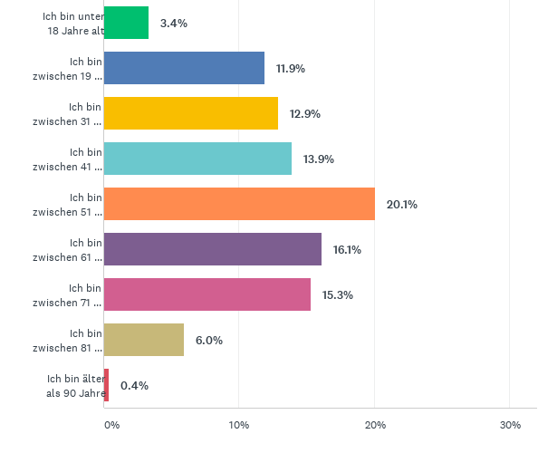
Altersstruktur
Unter 18 J.
19 J. - 30 J.
42%
31 J. - 40 J.
41 J. - 50 J.
51 J. - 60 J.
36%
61 J. - 70 J.
71 J. - 80 J.
21%
81 J. - 90 J.

Slide 5
Bemerkenswert = viele „junge“ Öschinger*innen haben mitgemacht:
unter 50 Jährige: fast 43%!
Baby Boomer und junge Rentner: fast 37%!
über 70 Jährige: 22%!
Das bedeutet:
sehr großes Potential an Menschen, die interessiert sind, Öschingen noch lebenswerter zu gestalten
die gemischte Altersstruktur deutet auf generationsübergreifendes Interesse
– sowohl ganz Junge , als auch ganz Alte
Es besteht ein Bedarf an kurz-mittel- und langfristigen Angeboten/Umsetzung von Konzepten für die verschiedenen (Alters-) Lebensphasen

Slide 6
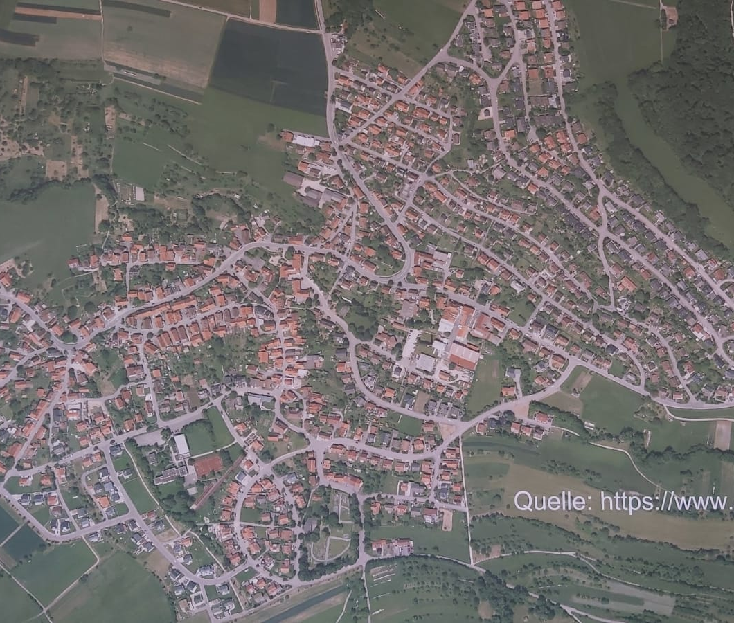
Thema: Wohnen

Slide 7
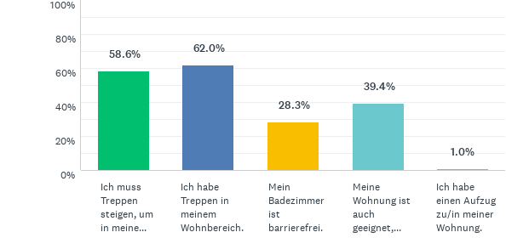
Wie sieht Ihre jetzige Wohnsituation aus?
Häusliche Unter-stützung wird im Alter immer wichtiger
Barriere-freies Wohnen ist Thema
Ich muss Treppen steigen, um in meine Wohnung zu gelangen
Ich habe Treppen in meinem Wohnbereich
Mein Badezimmer ist barrierefrei
Meine Wohnung ist auch geeignet, wenn ich in meiner Mobilität eingeschränkt bin
Ich habe einen Aufzug in meiner Wohnung

Slide 8
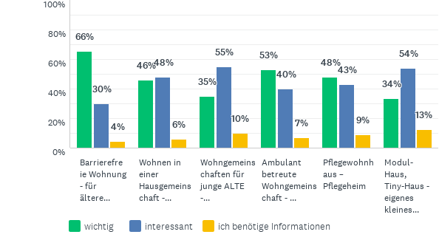
Wohnen wird im Zusammenhang gesehen mit den Aspekten:
gegenseitige Unterstützung
Gemeinschaft
Interesse an neuen Wohnformen
generationsübergreifend
bis zum Ende in Öschingen bleiben
Barrierefreie Wohnung
Wohnen in einer Haus-gemeinschaftEinzel-wohnungen
WG für junge “Alte“
Ambulant betreute
Pflege-WG
Pflegeheim
Tiny-House Konzept

Slide 9
Aktueller dringender Bedarf ( spätestens in den nächsten 5 Jahren) in Öschingen:
Barrierefreie Wohnungen - 15 Menschen
Wohnen in einer Hausgemeinschaft – 13 Menschen
Wohngemeinschaft für Junge und Alte- 10 Menschen
Pflegeeinrichtung/WG – 13 Menschen
Tiny-House – 16 Menschen
Es gibt einen aktuellen Bedarf an Pflege
Aktueller Wunsch nach anderen Wohnformen

Slide 10
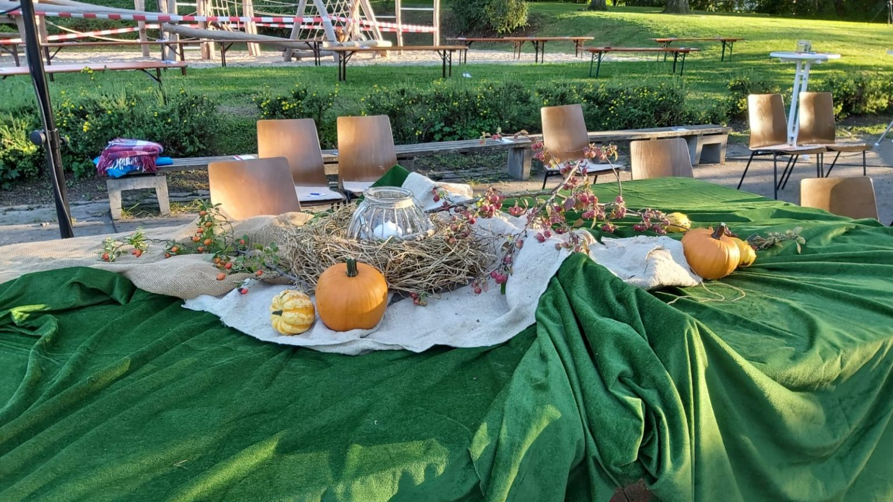
www.lebenswertes-oeschingen.de
Danke für Ihre Aufmerksamkeit!

